Slide 1
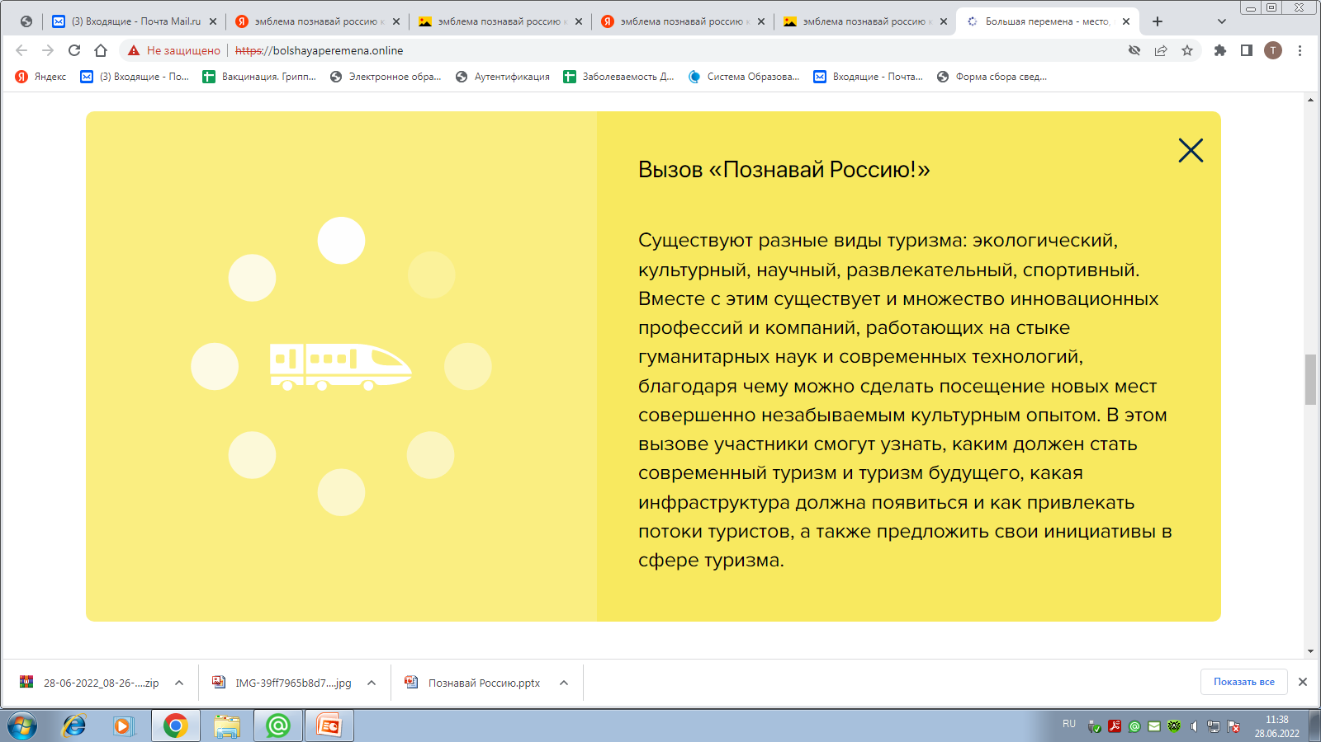

Проект
« Туристический маршрут по
северному городу Ноябрьск»
Участник : Чепурова Софья
Наставники: Гайсина З.Ф., Алтушкина Е. В.
МБДОУ «Улыбка» г. Ноябрьск

Slide 2
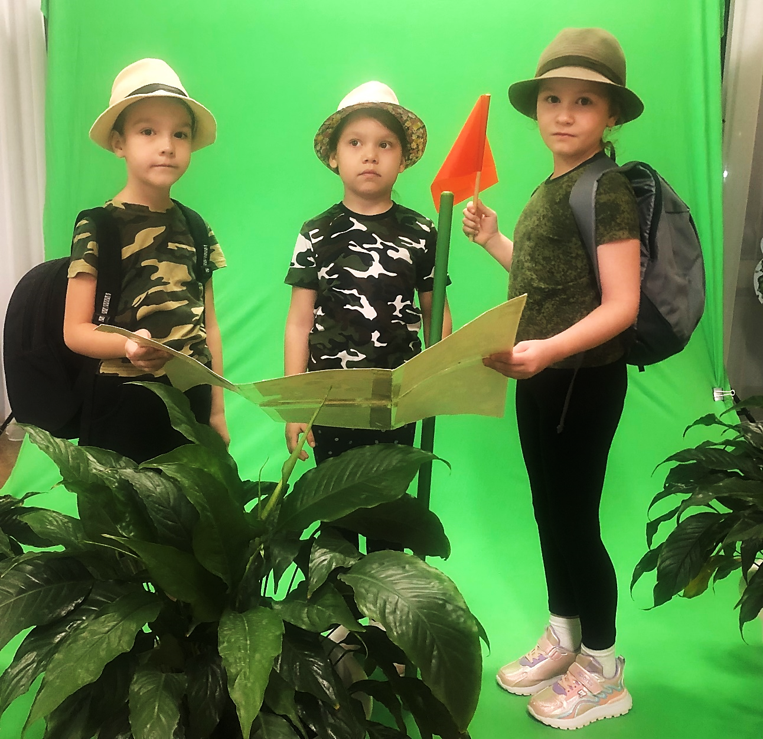
ПРОБЛЕМА состоит в том,
что маленькие жители города
мало знают о памятниках нашего города.
ЦЕЛЬ проекта:
привлечение туристов посетить
северный город Ноябрьск.

Slide 3
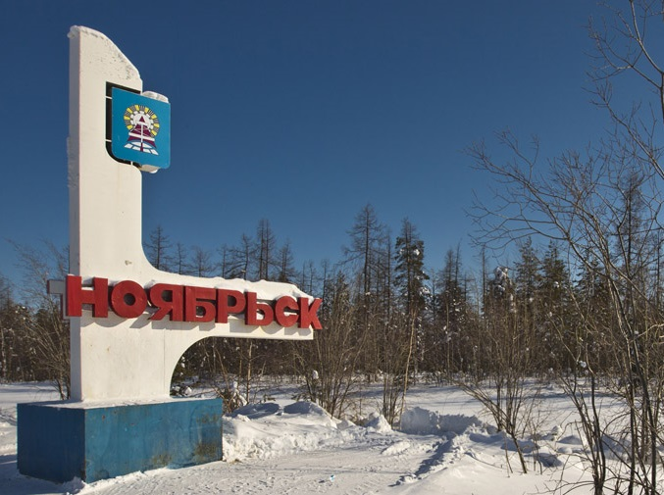

Slide 4
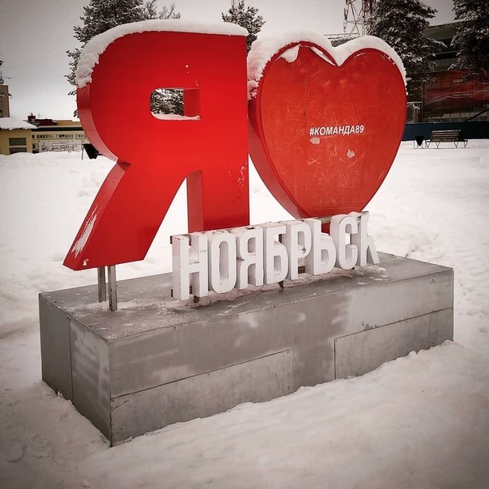

Slide 5
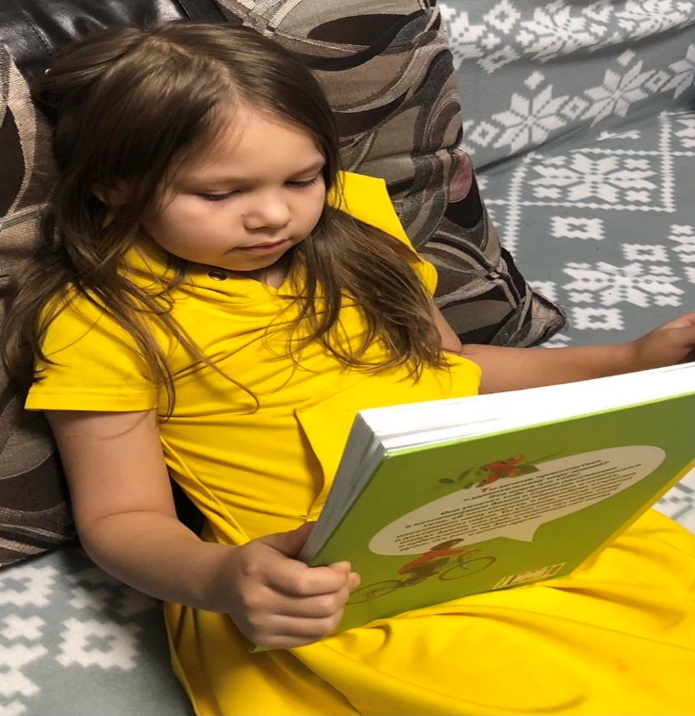
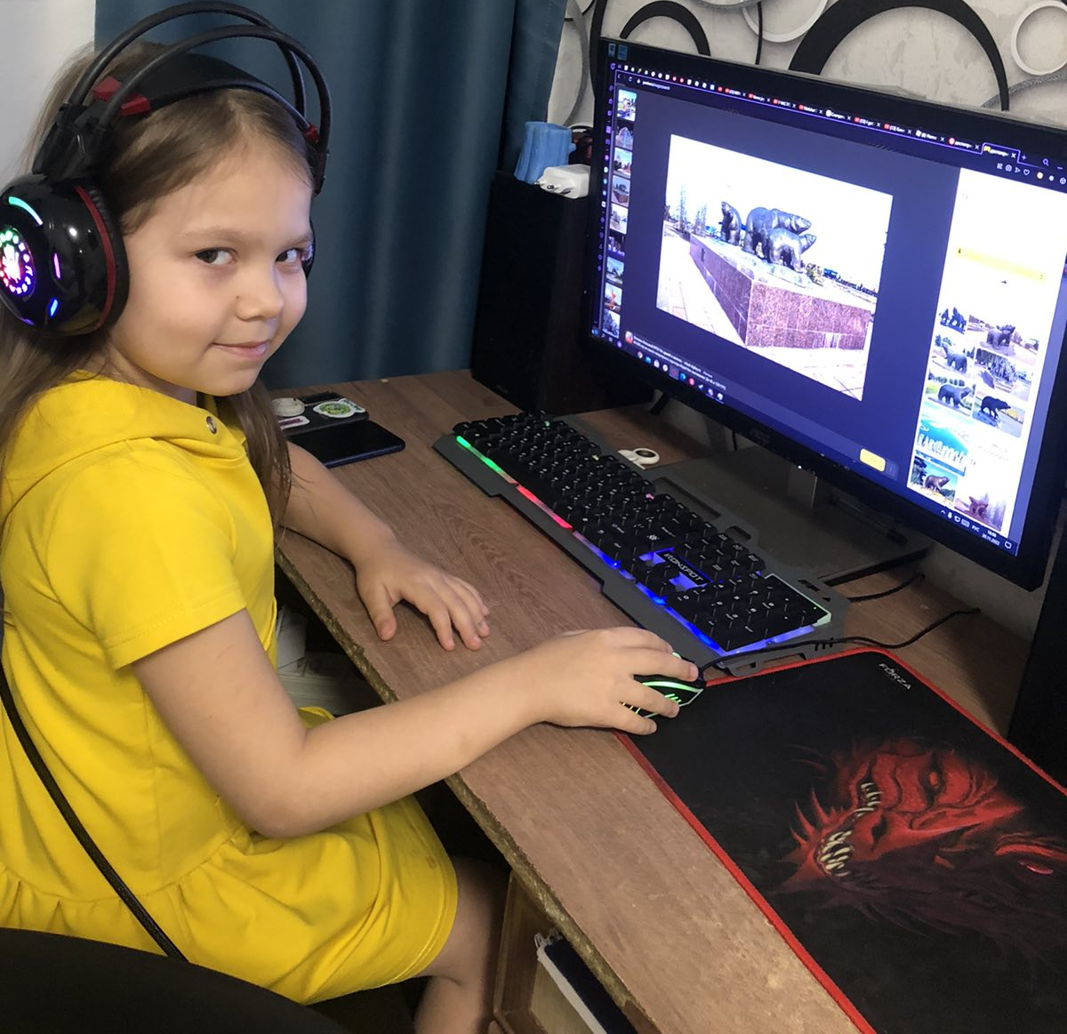
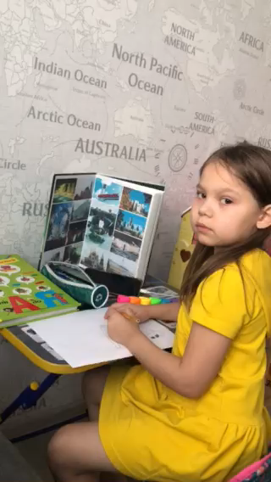
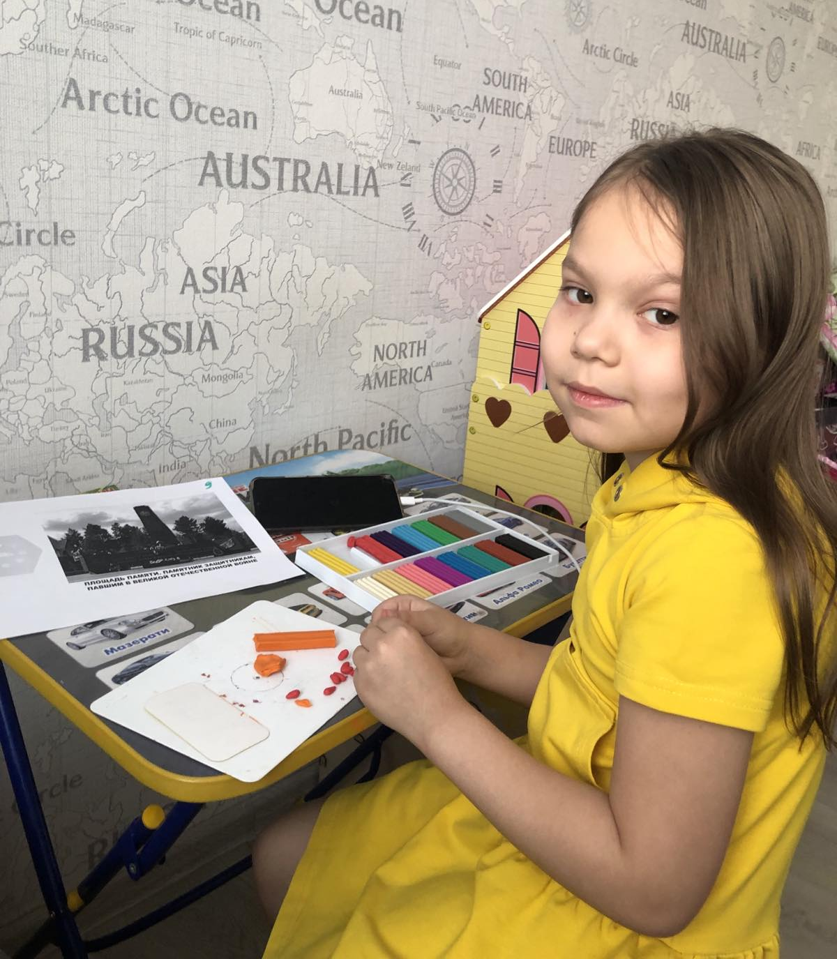

Slide 6
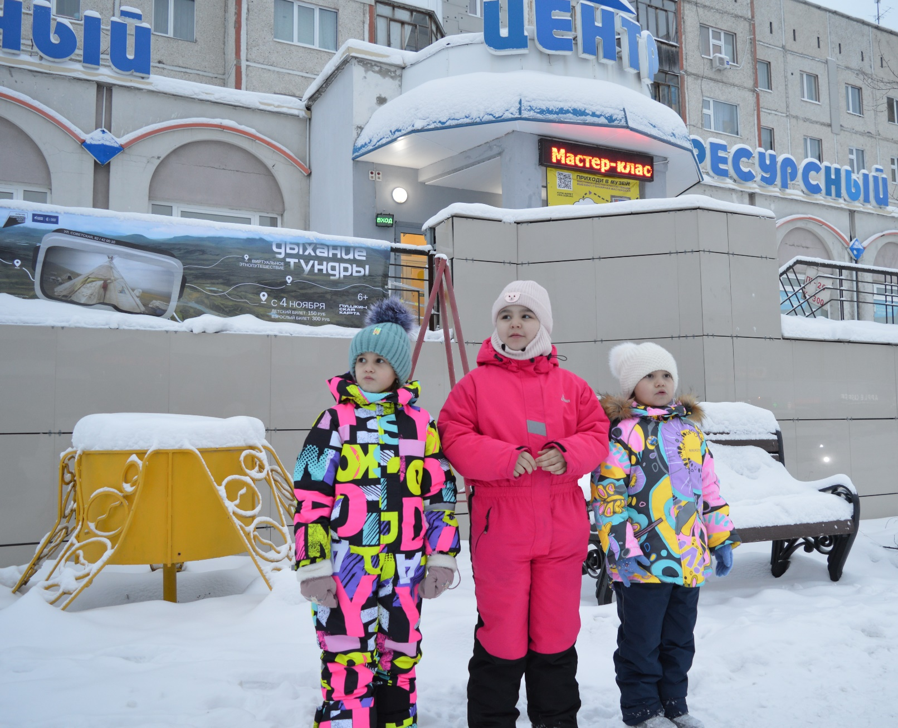

Slide 7
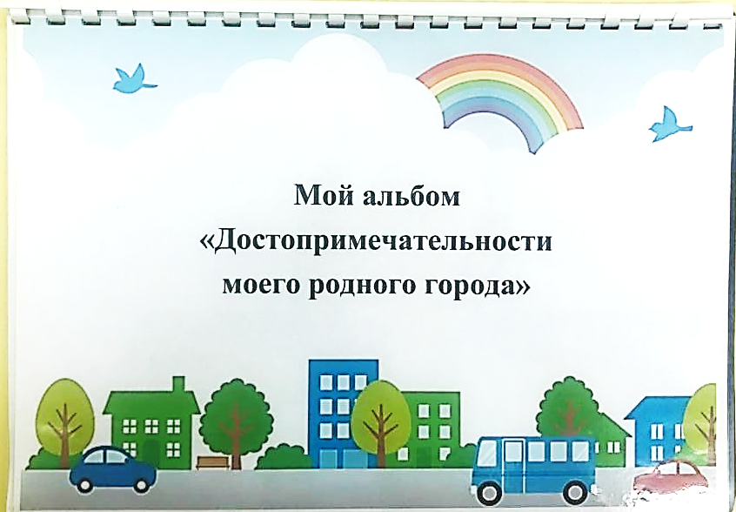
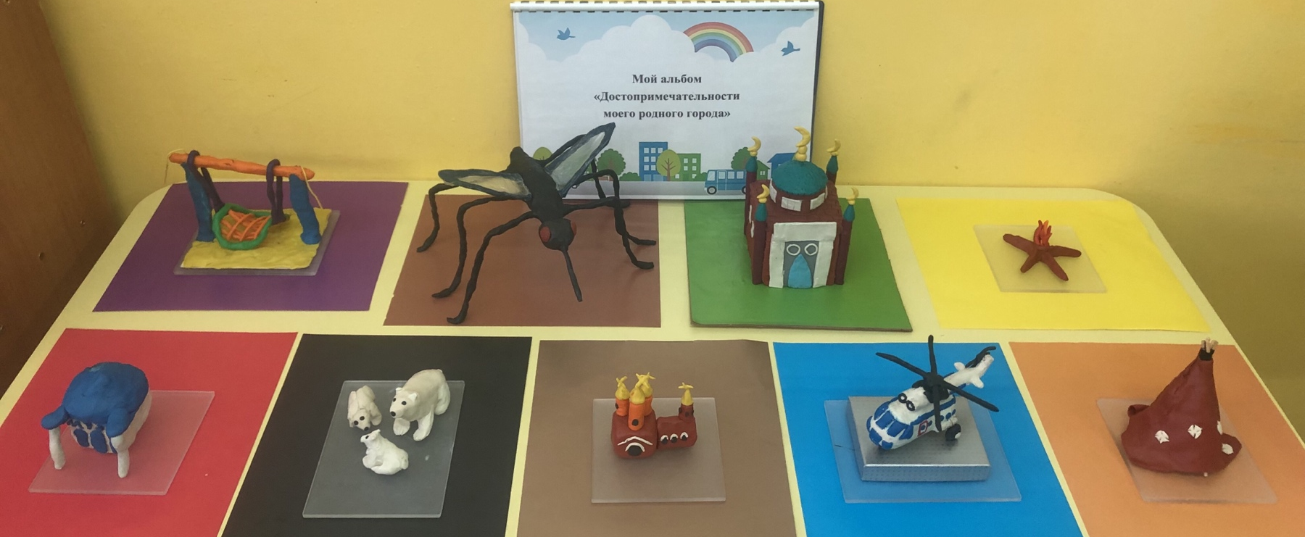

Slide 8
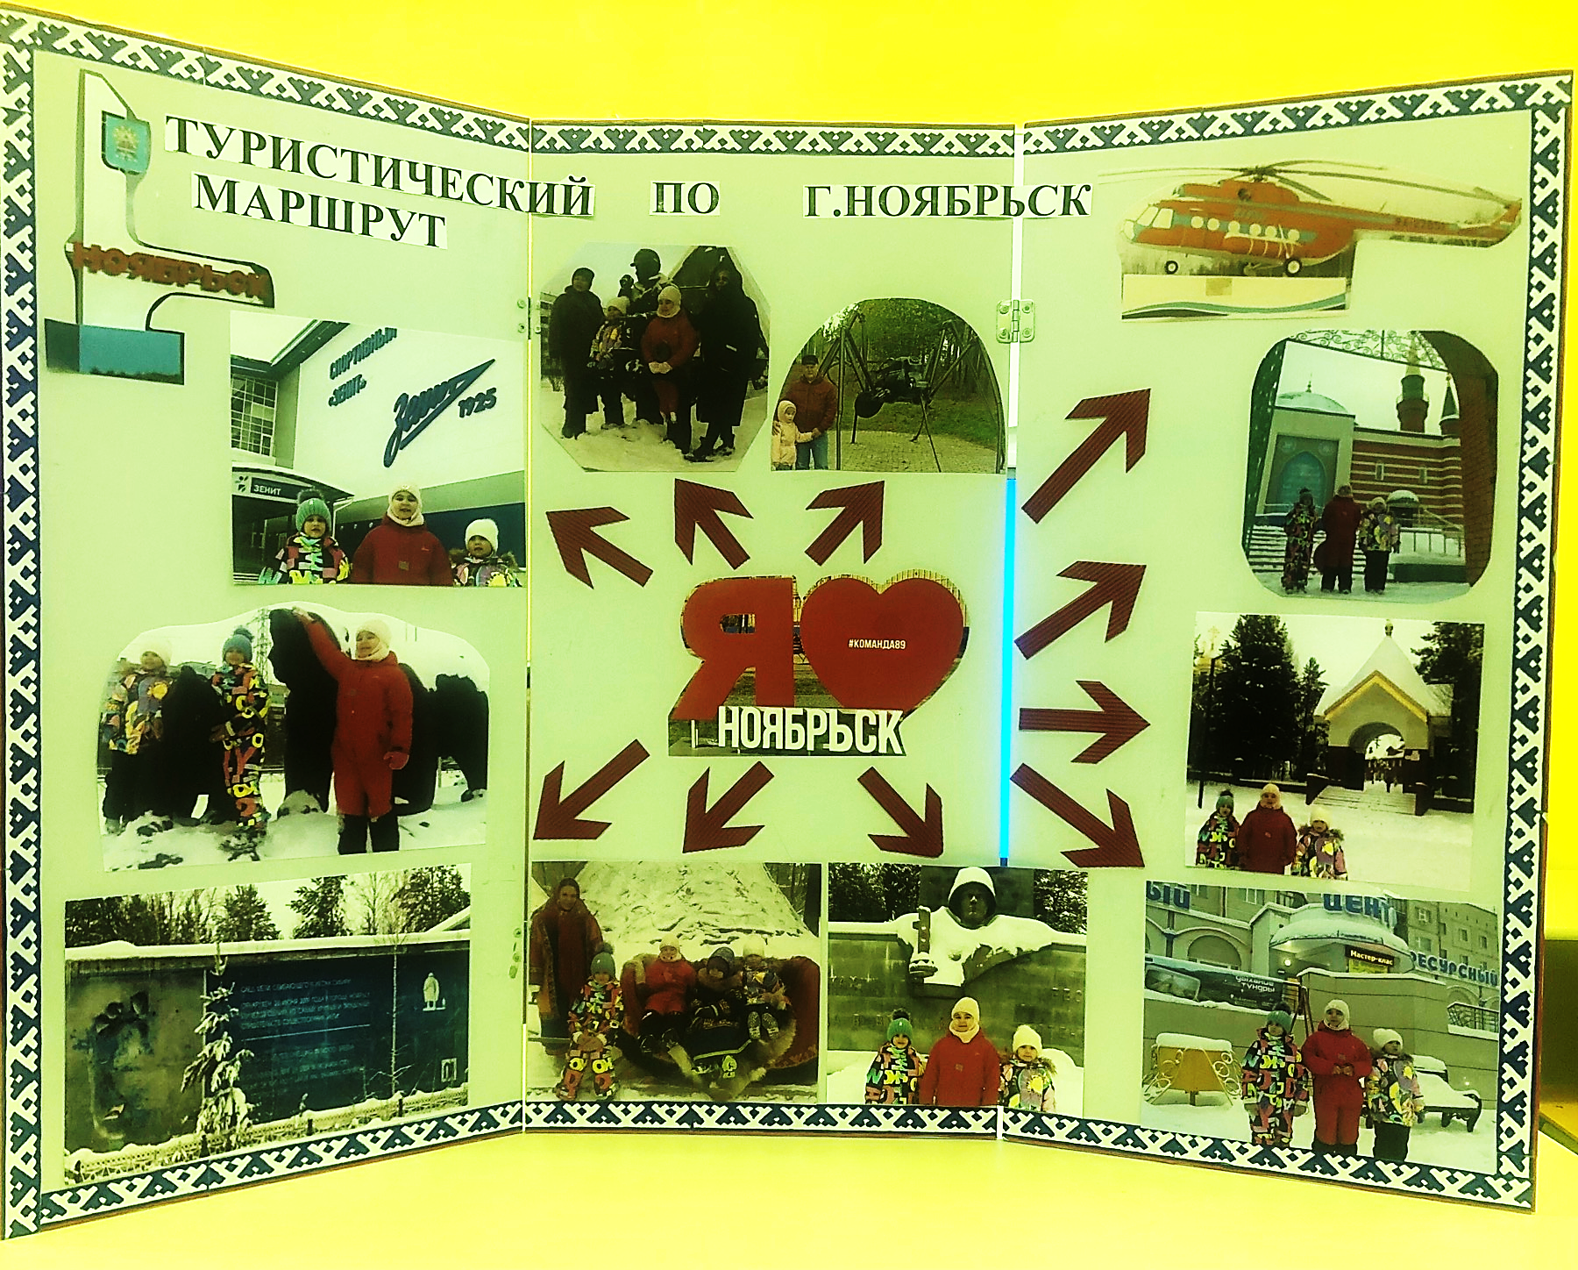

Slide 9
